Slide 1
KHTN 8
Chủ đề 7:
Cơ thể người
Bài 28. Hệ vận động ở người
(Phần III, IV)

Slide 3
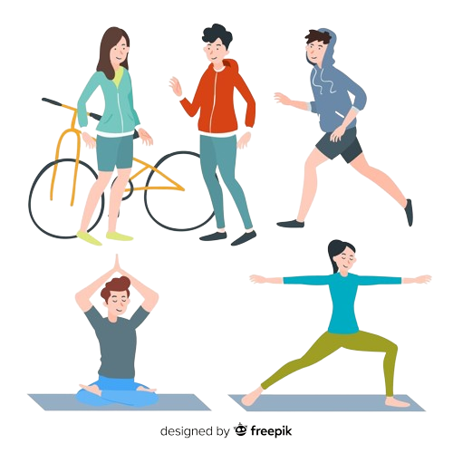
Cho biết tập thể dục, thể thao có ý nghĩa như thế nào đối với sức khỏe và hệ vận động.

Slide 5
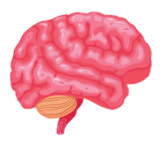
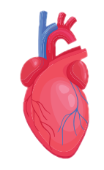
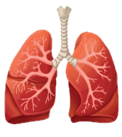
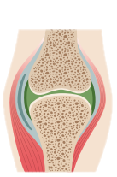
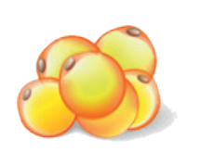
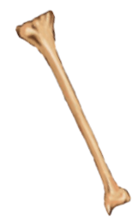
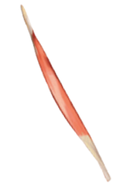
III. BẢO VỆ HỆ VẬN ĐỘNG
1. Vai trò của thể dục, thể thao với sức khoẻ và hệ vận động
Tăng lưu lượng máu và O₂ tới não nên hệ thần kinh linh hoạt hơn.
Tim đập nhanh hơn và máu chảy nhanh hơn nên cơ tim và thành mạch khoẻ hơn.
Tăng thể tích O₂ khuếch tán vào máu và tăng tốc độ vận động của các cơ hô hấp nên tăng sức khoẻ hệ hô hấp.
Màng hoạt dịch tiết chất nhờn đầy đủ, dây chằng vững chắc, dẻo dai hơn nên khớp khoẻ hơn.
Duy trì cân nặng hợp lí nhờ tăng phân giải lipid.
Kích thích tạo tế bào cơ, tăng hấp thu glucose và sử dụng O2, tăng lưu lượng máu đến cơ nên tăng sức bền của cơ và tăng khối lượng cơ.
Kích thích các tế bào tạo xương, sụn ở đầu xương nên tăng khối lượng và kích thước xương.

Slide 6
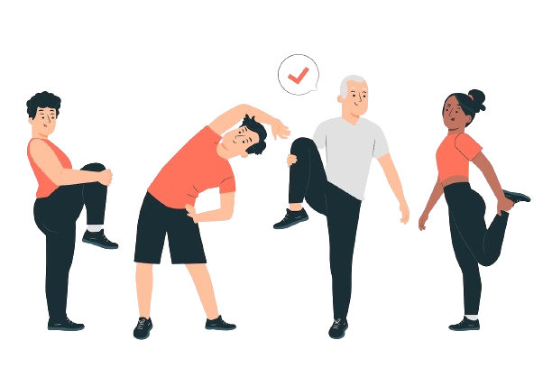
Tập thể dục, thể thao vừa sức, đều đặn giúp nâng cao sức khoẻ nói chung và sức khoẻ của hệ vận động nói riêng. Tuy nhiên, khi luyện tập cần lưu ý: mức độ và thời gian luyện tập tăng dần, đảm bảo sự thích ứng của cơ thể; cần khởi động kĩ và đúng cách trước khi luyện tập để phòng tránh chấn thương; trang phục phù hợp; bổ sung nước hợp lí khi luyện tập.

Slide 7
2. Bệnh, tật liên quan đến hệ vận động và cách phòng tránh
Một số bệnh liên quan đến hệ vận động:
• Loãng xương do cơ thể thiếu calcium và vitamin D, tuổi cao, thay đổi hormone,… Loãng xương làm cho xương giòn, dễ gãy.
• Bong gân, trật khớp, gãy xương do bị chấn thương khi chơi thể thao, tai nạn trong sinh hoạt, bê vác vật nặng quá sức, vận động sai tư thế.
• Viêm cơ do nhiễm khuẩn khi bị tổn thương trên da; dụng cụ tiêm truyền, châm cứu, phẫu thuật không đảm bảo vô trùng.
• Viêm khớp do nhiễm khuẩn tại khớp, rối loạn chuyển hoá, thừa cân, béo phì,…
• Còi xương, mềm xương do cơ thể thiếu calcium và vitamin D, rối loạn chuyển hoá vitamin D.

Slide 8
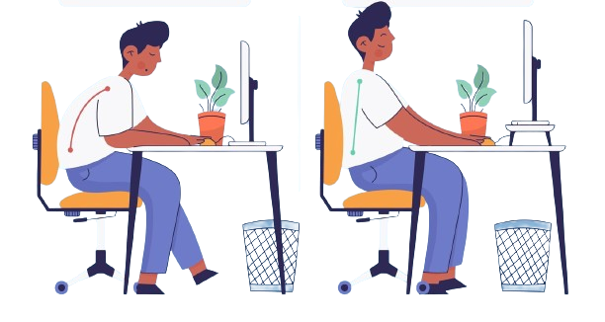
Tật liên quan đến hệ vận động như cong vẹo cột sống do bệnh về thần kinh; bất thường bẩm sinh của đốt sống; tư thế ngồi, đi, đứng, nằm không đúng và cường độ lao động không phù hợp với lứa tuổi,…
Các bệnh, tật về hệ vận động gây tổn thương cấu trúc của cơ, xương, khớp, gân và dây chằng, từ đó làm hệ vận động suy yếu. Để phòng các bệnh, tật về hệ vận động, cần duy trì chế độ ăn đủ chất và cân đối, bổ sung vitamin và các khoáng chất thiết yếu; vận động đúng cách; tắm nắng; đi, đứng, nằm, ngồi đúng tư thế; điều chỉnh cân nặng phù hợp; tránh những thói quen ảnh hưởng không tốt đến hệ vận động (mang vật nặng ở một bên cơ thể,…).

Slide 9
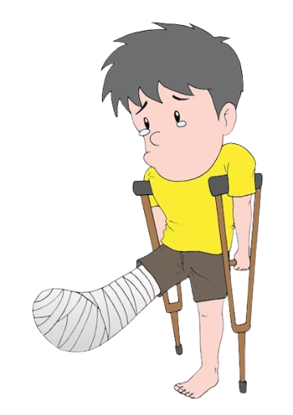
IV. THỰC HÀNH SƠ CỨU VÀ BĂNG BÓ CHO NGƯỜI BỊ GÃY XƯƠNG
1. Cơ sở lí thuyết
Gãy xương gây sưng, đau nhức, khó hoặc không cử động được. Khi xương bị gãy nếu được nắn thẳng trục và cố định tốt sẽ tự liền lại được do tế bào tạo xương liên tục sản sinh ra các tế bào xương mới.

Slide 10
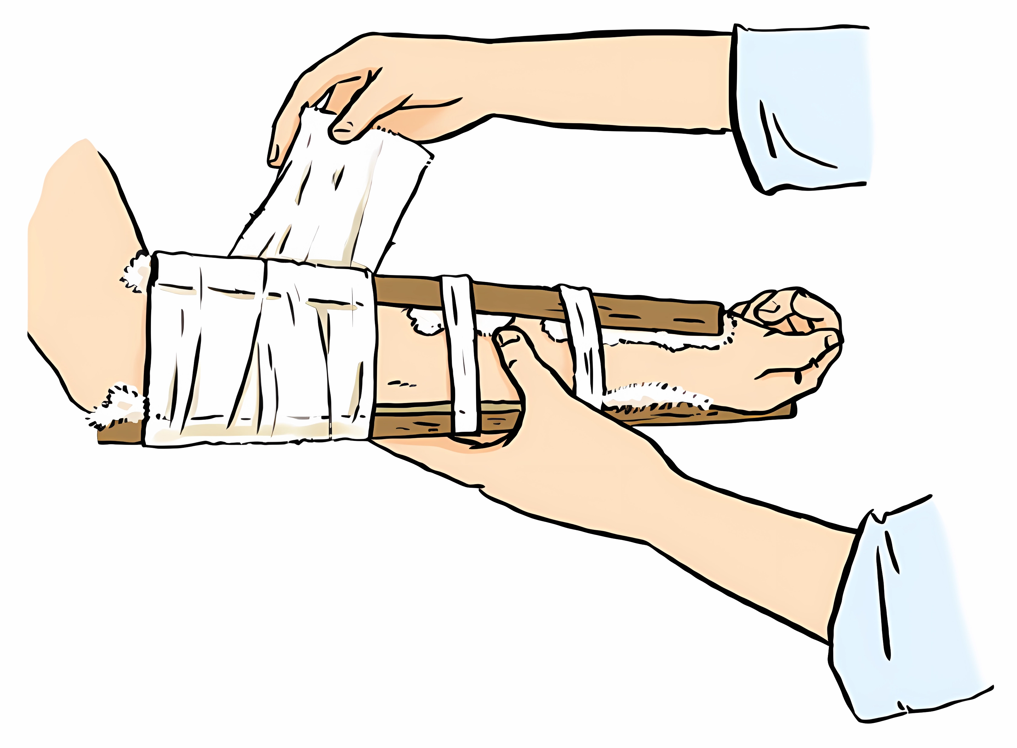
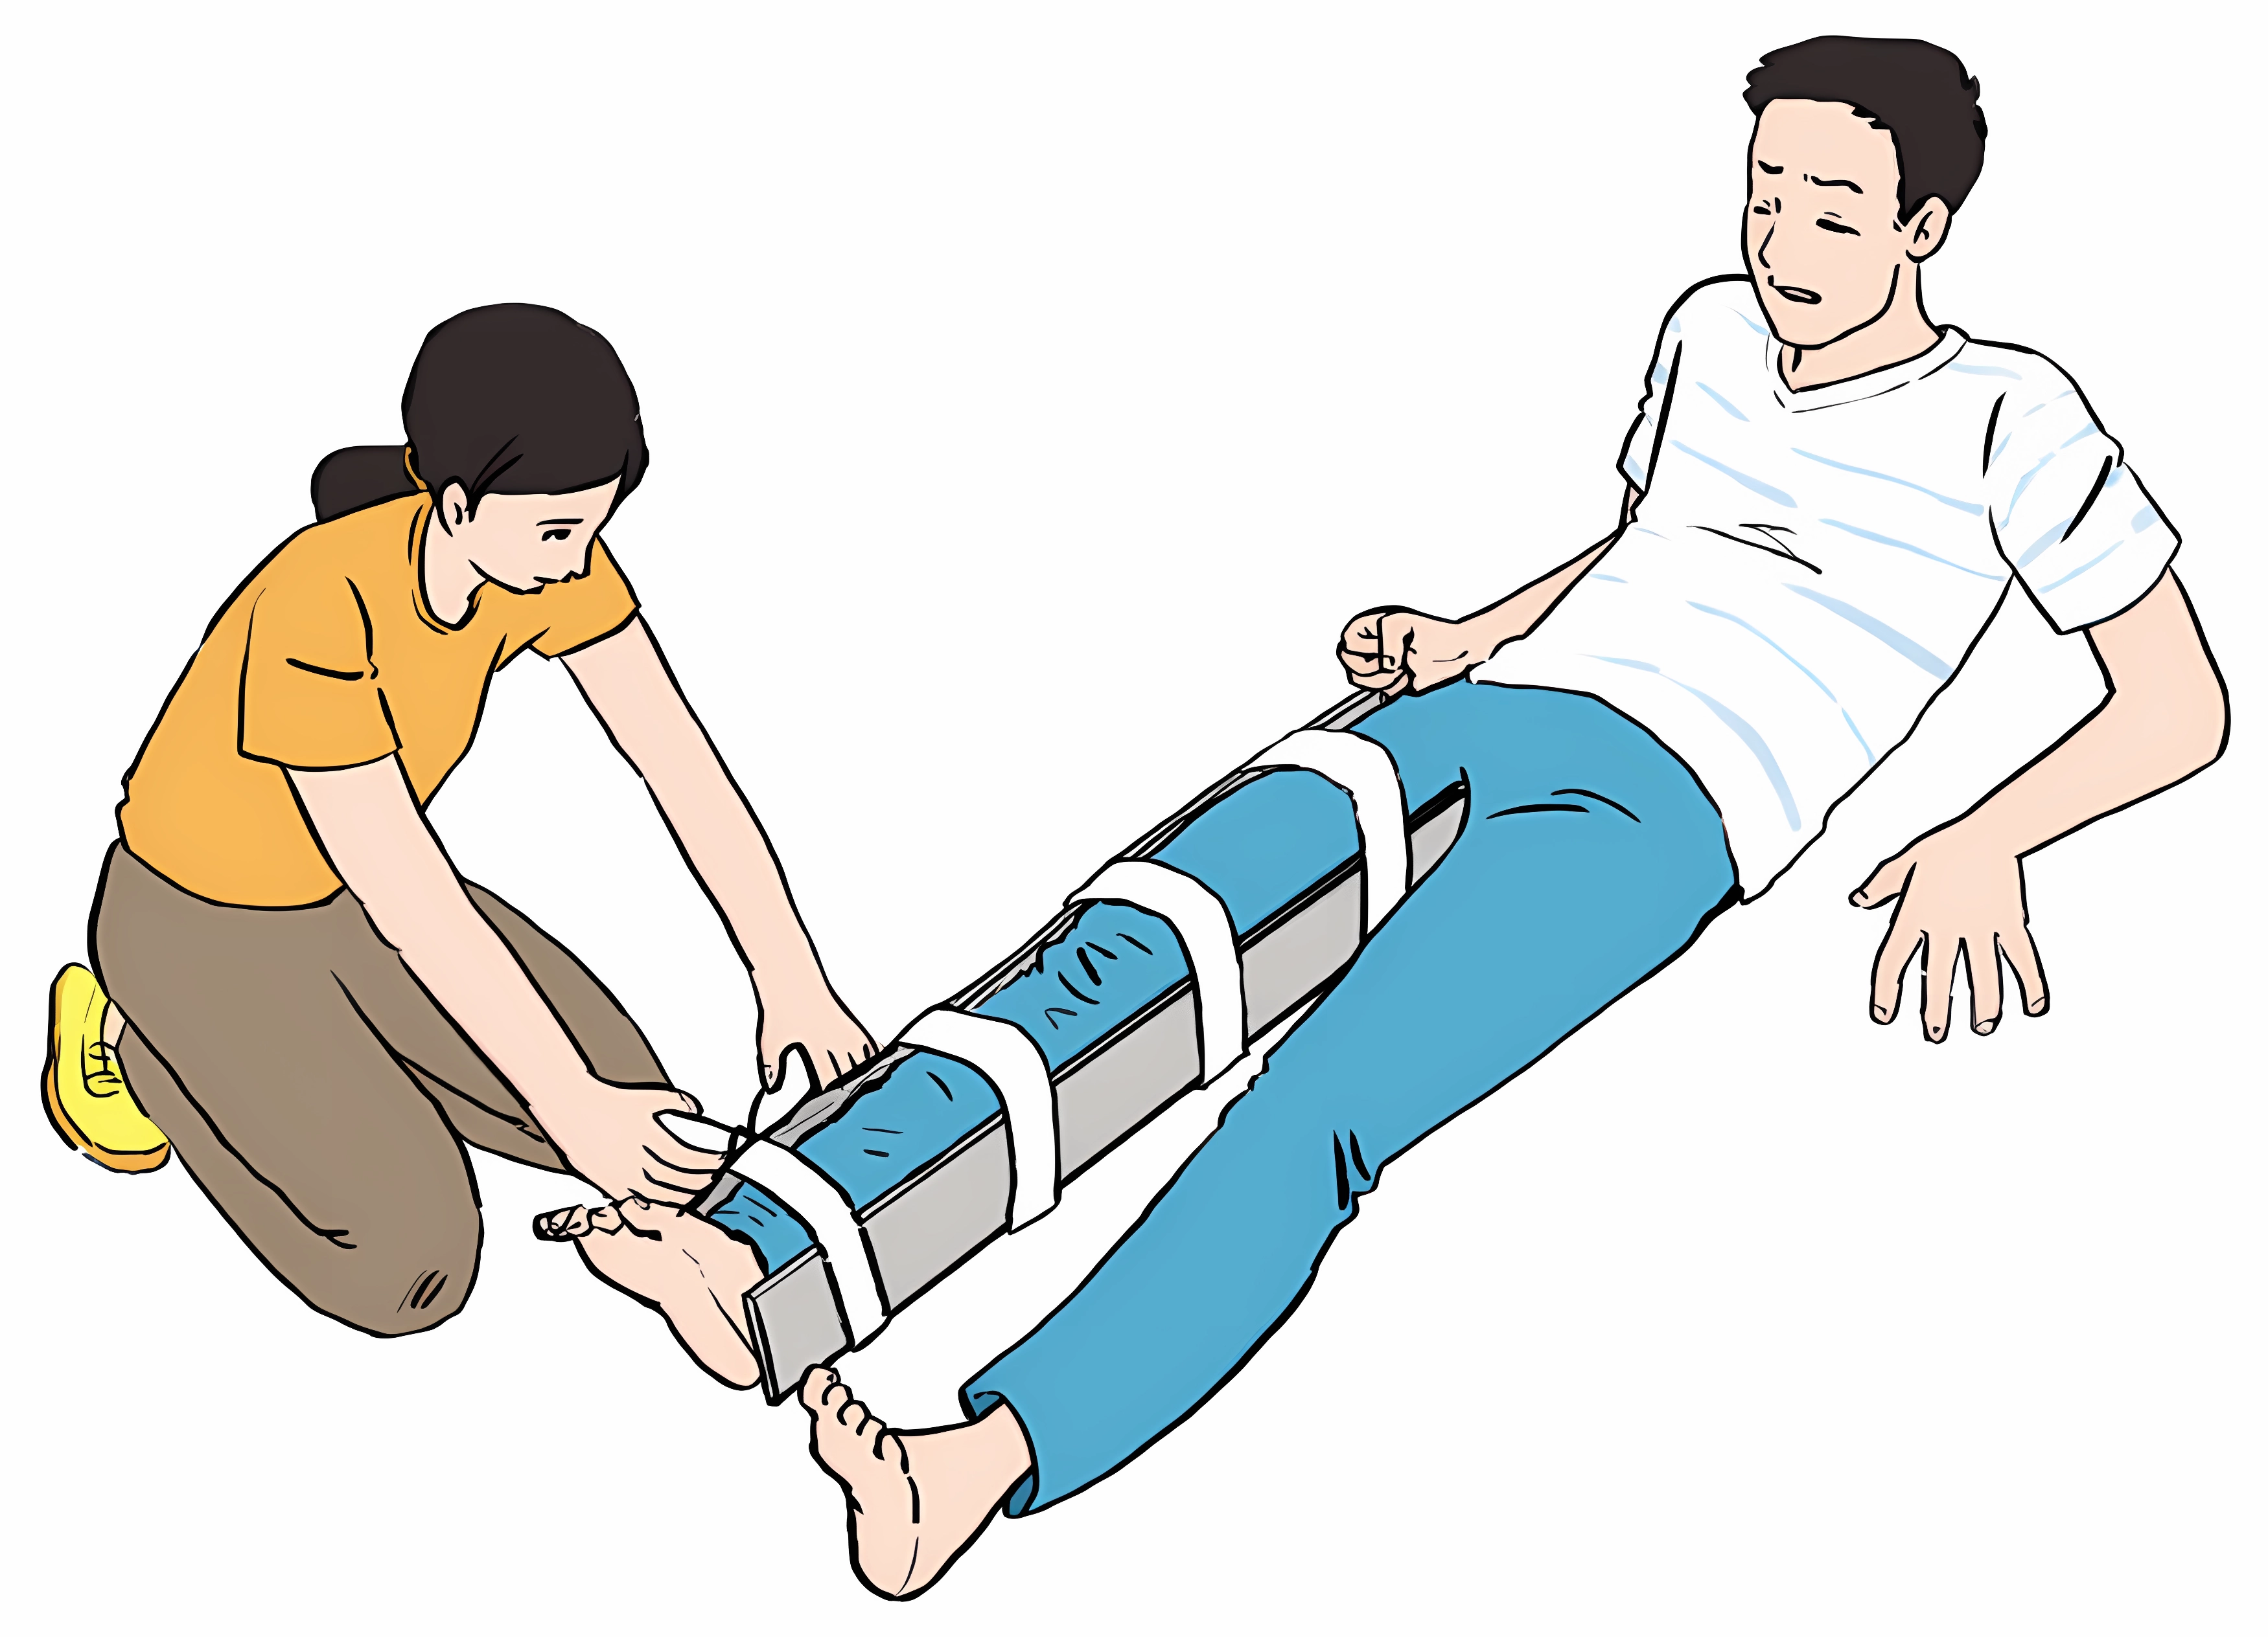
2. Các bước tiến hành
Bước 1: Đặt nẹp cố định xương gẫy
Đặt hai nẹp dọc theo xương bị gãy (hình 28.7, hình 28.8).
Lót băng, gạc, vải hoặc quần áo sạch ở đầu nẹp và chỗ sát xương.
Buộc cố định phía trên và phía dưới vị trí gãy.
Dùng băng hoặc dây vải sạch cuốn các vòng tròn quanh nẹp.
Hình 28.7. Vị trí và cách đặt nẹp khi gãy xương cẳng tay
Hình 28.8. Vị trí và cách đặt nẹp khi gãy xương cẳng chân

Slide 11
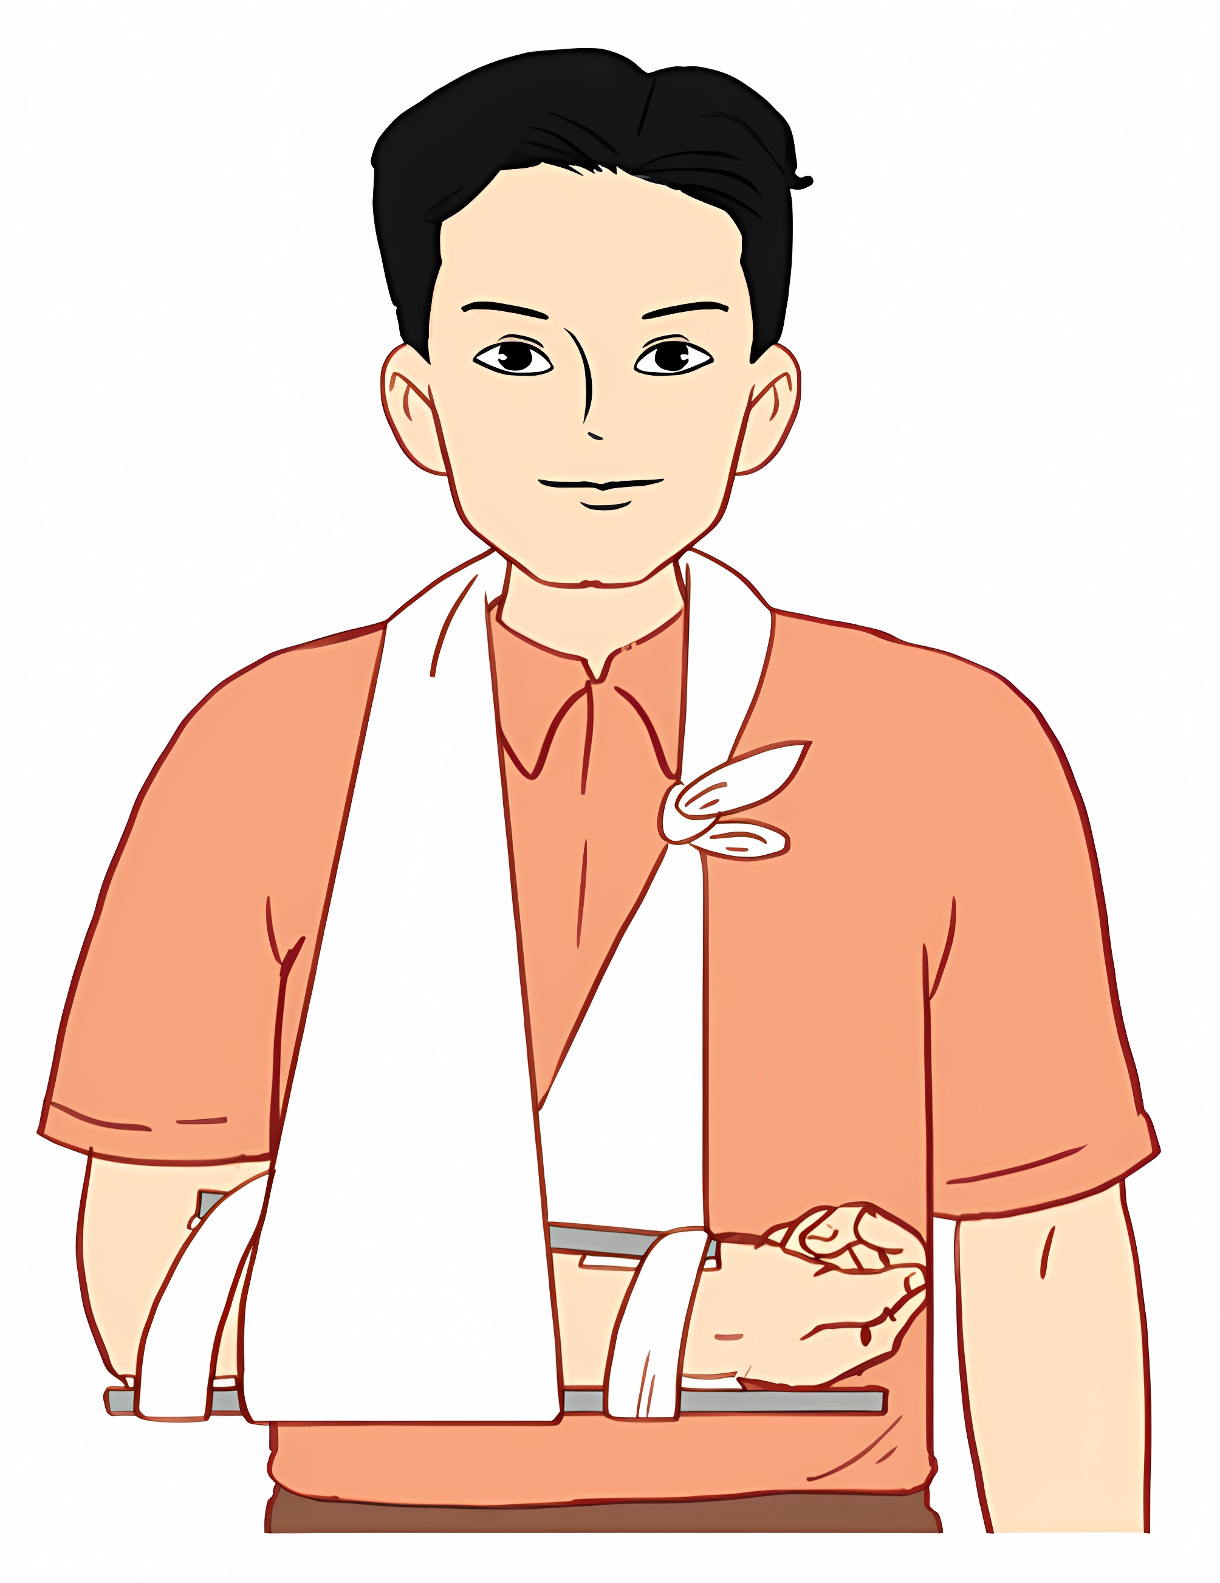
Bước 2: Cố định xương
• Cố định xương tuỳ theo tư thế gãy xương. Ví dụ: gãy xương cẳng tay thì cố định bằng cách treo tay trước ngực ở tư thế cẳng tay tương đối vuông góc với cánh tay (hình 28.9).
• Đưa ngay người bị thương đến cơ sở y tế gần nhất.
Hình 28.9. Cách cố định xương cẳng tay

Slide 12
Lưu ý:
• Cần cho người bị thương bất động theo nguyên tắc: bất động trên một khớp và dưới một khớp của đoạn xương bị gãy.
• Buộc cố định không quá lỏng cũng không quá chặt.
• Với gãy xương hở cần vô trùng và cầm máu đúng cách trước khi cố định xương.

Slide 13
3. Đánh giá kết quả và câu hỏi
• Nêu ý nghĩa mỗi việc làm ở các bước tiến hành khi sơ cứu và băng bó cho người bị gãy xương.
• Nhận xét sản phẩm băng bó của em và các bạn.
• Khi bị gãy xương, làm thế nào để thúc đẩy nhanh quá trình liền xương?

Slide 15
NGÔI SAO MAY MẮN

Slide 16
Notes:
Click vào các ngôi sao để mở câu hỏi.
Sau khi hoàn thành trò chơi, click vào dấu mũi tên màu tím để tiếp tục bài học.

Slide 17
Câu 1: Hệ vận động bao gồm các cơ quan nào?
A. Cơ vân.
B. Xương.
C. Khớp.
D. Tất cả đáp án trên.
Notes:
Click vào A,B,C hoặc D để hiện đáp án.
Sau đó click vào ngôi sao để quay lại màn hình chính.

Slide 18
Câu 2: Cơ quan có chức năng nâng đỡ cơ thể, vận động, bảo vệ các nội quan, sinh ra các tế bào máu, dự trữ và cân bằng chất khoáng là?
A. Cơ vân.
B. Xương.
C. Khớp.
D. Tim.
Notes:
Click vào A,B,C hoặc D để hiện đáp án.
Sau đó click vào ngôi sao để quay lại màn hình chính.

Slide 19
Câu 3: Chọn đáp án SAI trong các đáp án sau:
A. Chất hữu cơ đảm bảo cho xương có tính đàn hồi.
B. Chất vô cơ đảm bảo cho xương có tính rắn chắc.
C. Chất vô cơ chủ yếu là collagen, lipid, saccharide.
D. Sự phù hợp giữa cấu tạo và chức năng của xương được thể hiện ở thành phần hoá học, hình dạng và cấu trúc.
Notes:
Click vào A,B,C hoặc D để hiện đáp án.
Sau đó click vào ngôi sao để quay lại màn hình chính.

Slide 20
Câu 4: Vai trò của thể dục thể thao với sức khoẻ và hệ vận động là?
A. Tăng lưu lượng máu và O₂ tới não nên hệ thần kinh linh hoạt hơn.
B. Duy trì cân nặng hợp lí.
C. Giúp cơ tim và thành mạch khỏe hơn.
D. Tất cả các đáp án trên đều đúng.
Notes:
Click vào A,B,C hoặc D để hiện đáp án.
Sau đó click vào ngôi sao để quay lại màn hình chính.

Slide 21
Câu 5: Đâu là tên bệnh, tật liên quan đến hệ vận động?
A. Loãng xương.
B. Rối loạn chuyển hoá.
C. Bong gân, trật khớp.
D. Tất cả các đáp án trên đều đúng.
Notes:
Click vào A,B,C hoặc D để hiện đáp án.
Sau đó click vào ngôi sao để quay lại màn hình chính.

Slide 22
Nhóm 1: Lập kế hoạch luyện tập một môn thể dục, thể thao cho bản thân nhằm nâng cao thể lực và có thể hình cân đối.
Nhóm 2: Nêu những biện pháp em đã, đang và sẽ thực hiện để phòng bệnh, tật liên quan đến hệ vận động.

Slide 23
Nhóm 3: Chuột rút là hiện tượng co rút các cơ một cách đột ngột, ngoài ý muốn gây ra những cơn đau dữ dội có thể kéo dài từ vài giây cho tới vài phút. Nguyên nhân và cách phòng chống hiện tượng này là gì?
Nhóm 4: Hãy thiết kế một tờ rơi cung cấp thông tin hướng dẫn cách phòng tránh bong gân, trật khớp, gãy xương khi luyện tập thể dục, thể thao.
Nhóm 5: Những loại thực phẩm nào tốt cho hệ vận động?

Slide 24
HƯỚNG DẪN
Một số biện pháp: ăn đủ chất và cân đối, bổ sung vitamin và khoáng chất thiết yếu, vận động đúng cách…
Nguyên nhân hiện tượng chuột rút: thiếu oxygen đến cơ, vận động lâu trong thời tiết quá nóng hoặc quá lạnh, rối loạn hệ thần kinh (mang thai, stress…), bệnh đái tháo đường, thiếu máu…
→ Cách phòng chống: tắm nước ấm, vận động nhẹ nhàng và thả lỏng cơ thể trước khi đi ngủ, uống nước đầy đủ, bổ sung các chất điện giải, khởi động đúng cách trước và sau khi luyện tập.

Slide 25
HƯỚNG DẪN
Nhóm các loại thực phẩm:
Nhóm cung cấp carbohydrate: bánh mì, ngũ cốc, ngô, khoai…
Nhóm cung cấp protein: lườn gà, thịt nạc thăn, các, các loại hạt, đậu, trứng hoặc sữa, whey protein.
Nhóm cung cấp chất béo: các loại hạt, bơ, oliu, dầu thực vật, cá hồi, cá ngừ…
Nhóm cung cấp vitamin, chất khoáng và chất xơ: chuối, bưởi, cam, táo, dưa hấu, cải bó xôi, súp lơ xanh, rau ngót, mồng tơi…

Slide 27
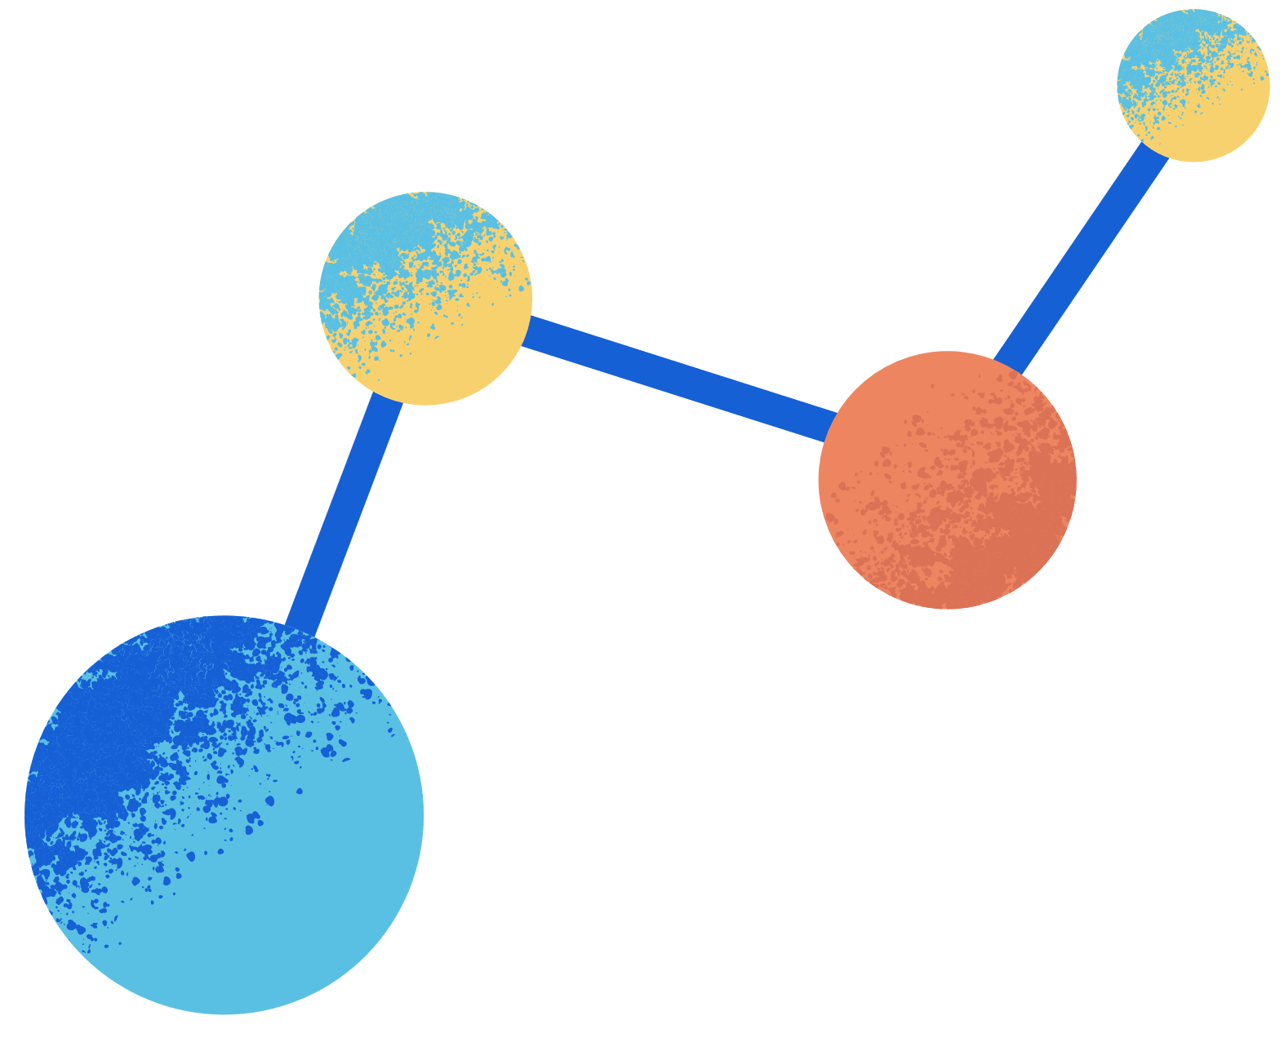
Hoàn thành bài tập trong sách bài tập
Đọc và chuẩn bị trước Bài 29. Dinh dưỡng và tiêu hoá ở người

Slide 29
Like fanpage Hoc10 - Học 1 biết 10 để nhận thêm nhiều tài liệu giảng dạy
theo đường link:
Hoc10 – Học 1 biết 10
Hoặc truy cập qua QR code

